Slide 1
MQTT, CoAP, XMPP e AMQP
Bianca Espíndola, Lucas Steglich, Patrick Kochan, Randy Ramos
Engenharia de Computação | DEC | CTS

Slide 2
MQTT
Message Queue Telemetry Transport.
Criado pela IBM no final da década de 90.
Entidades na rede: Um message broker e inúmeros clientes.
O cliente pode assinar um "tópico" de mensagem no broker.
O cliente publica as mensagens em um tópico, enviando a mensagem e o tópico ao broker.
Em seguida, o broker encaminha a mensagem a todos os clientes que assinam esse tópico.

Slide 3
Funcionamento MQTT
Figura 01: funcionamento do protocolo MQTT.
Fonte: https://www.hivemq.com/img/blog/shared-subscriptions.gif

Slide 4
MQTT
Especifica como os bytes de dados são organizados e transmitidos pela rede TCP/IP.
Cada mensagem possui uma carga útil de comandos e dados.
O comando define o tipo de mensagem O cliente pode assinar um "tópico" de mensagem no broker.
CONNECT;
CONNACK;
SUBSCRIBE/UNSUBSCRIBE;
SUBACK;
PUBLISH.

Slide 5
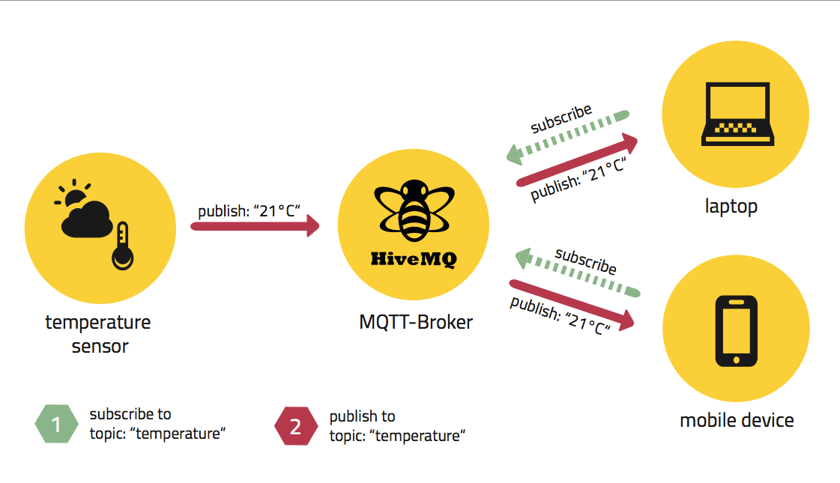
Publish/Subscribe
Figura 02: Publish e Subscribe
Fonte: https://stablekernel.com/wp-content/uploads/2017/06/Screen-Shot-2014-10-22-at-12-21-07.png

Slide 6
explicação imagem
Primeiro, o cliente conecta-se ao broker enviando uma mensagem CONNECT. A mensagem CONNECT pede para estabelecer uma conexão do cliente com o broker. A mensagem CONNECT tem os parâmetros de conteúdo a seguir.
O cliente receberá uma mensagem CONNACK do broker. A mensagem CONNACK tem os parâmetros de conteúdo a seguir.
Depois que uma conexão for estabelecida, o cliente poderá enviar uma ou mais mensagens SUBSCRIBE ao broker para indicar que ele receberá mensagens do broker de determinados tópicos.
Depois que o cliente tiver assinado um tópico com sucesso, o broker retornará uma mensagem SUBACK com um ou mais parâmetros returnCode.
Correspondendo à mensagem SUBSCRIBE, o cliente também poderá UNSUBSCRIBE (cancelar a assinatura) de um tópico ou de vários tópicos.
O cliente pode enviar mensagens PUBLISH ao broker. A mensagem contém um tópico e uma carga útil de dados. Em seguida, o broker encaminha a mensagem a todos os clientes que assinam esse tópico.

Slide 7
O protocolo COAP
Constrained Application Protocol;
Proposto em 2014 pela IETF CoRE (RFC 7252);
Internet Engineering Task Force.
Objetivo: ser leve e econômico (IoT);
Por que restrito?
Redes com tráfego limitado e dispositivos com restrições de alimentação e memória;
Projetado para usar recursos mínimos,
tanto no dispositivo quanto na rede

Slide 8
Características
Trabalha com UDP e IP;
Comunicação 1-1 (M2M);
Assemelha-se ao HTTP:
Migração e integração;
Modelo “cliente/servidor”;
Baseado no modelo REST;
GET, POST, PUT, DELETE.
Implementa observação e descoberta;
QoS = confirmable e non-confirmable messages;
DLTS = troca segura de mensagens (transporte);

Slide 9
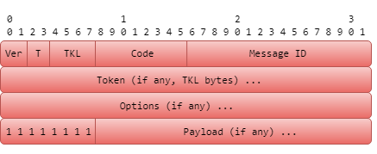
Cabeçalho
Cabeçalho fixo de 4 bytes + Token de 0-8 bytes.
T: CON (0), NON (1), ACK (2) ou RST (3);
Code: Solicitação (0), Resposta bem sucedida (2), Erro de resposta do cliente (3) e Erro do servidor (5).
Figura 03: Cabeçalho CoAP.
Fonte: UFRJ. Constrained Application Protocol. <https://www.gta.ufrj.br/ensino/eel878/redes1-2018-1/trabalhos-vf/coap/coap.html>

Slide 10
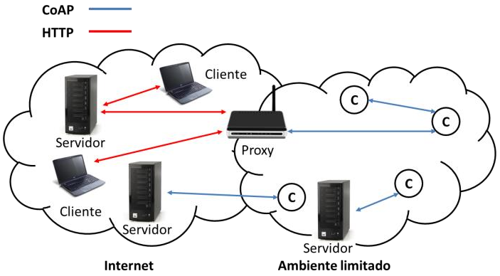
Exemplo de ambiente
Figura 04: Exemplo de ambiente CoAP interligado a ambiente HTTP.
Fonte: MAZZER, Daniel; FRIGIERI, Edielson P.; PARREIRA, Luís Felipe C. G. Protocolos M2M para Ambientes Limitados no Contexto do IoT: Uma Comparação de Abordagens.

Slide 11
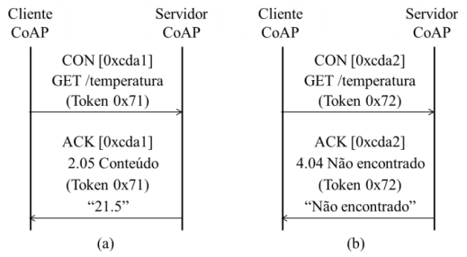
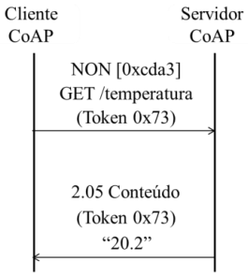
Mensagens CON e NON
Figura 05: Exemplo de troca de mensagens CON. (a) Acesso bem-sucedido ao recurso e (b) Recurso não encontrado.
Fonte: MAZZER, Daniel; FRIGIERI, Edielson P.; PARREIRA, Luís Felipe C. G. Protocolos M2M para Ambientes Limitados no Contexto do IoT: Uma Comparação de Abordagens.
Figura 06: Exemplo de troca de mensagens NON.
Fonte: MAZZER, Daniel; FRIGIERI, Edielson P.; PARREIRA, Luís Felipe C. G. Protocolos M2M para Ambientes Limitados no Contexto do IoT: Uma Comparação de Abordagens.

Slide 12
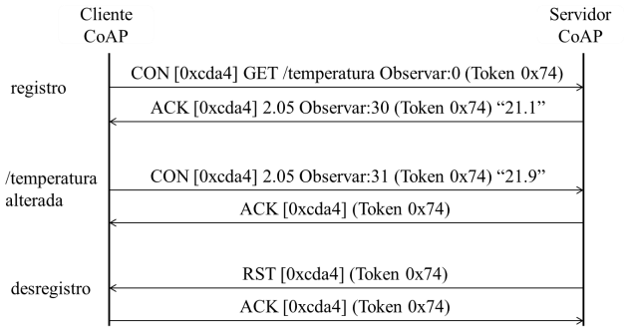
Recurso de observação
Figura 07: Exemplo utilização do recurso de observação.
Fonte: MAZZER, Daniel; FRIGIERI, Edielson P.; PARREIRA, Luís Felipe C. G. Protocolos M2M para Ambientes Limitados no Contexto do IoT: Uma Comparação de Abordagens.

Slide 13
XMPP
Extensible Messaging and Presence Protocol.
Jeremie Miller anuncia a existência de Jabber em 1999
As especificações básicas do XMPP são desenvolvidas na IETF (Internet Engineering Task Force) - RFC 6120 , RFC 6121 e RFC 7622 (junto com uma ligação WebSocket definida no RFC 7395 ).
Basicamente o XMPP é um protocolo semelhante ao Skype, mas com a diferença de que tem muitos servidores, e muitos clientes e bons servidores que não guardam logs.

Slide 14
Serviços do XMPP:
Encriptação das Salas de chat
Autenticação
Lista de Contactos
Mensagens Pessoa-para-Pessoa
Mensagens para múltiplas pessoas
E muito mais…

Slide 15
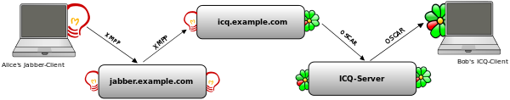
XMPP

Slide 16
AMQP
Advanced Message Queuing Protocol.
Originado em 2003 por John O’Hara e lançada sua versão atual em 2011 pela AMQP Working Group.
A especificação atual é AMQP 1.0.
Protocolos similares são STOMP e OpenWire.
Opera entre quem envia a mensagem e quem recebe, de forma que interage com outras mensagens. O AMQP irá enfileirar essas mensagens que estão sendo enviadas, chegando na ordem correta para o recebedor.

Slide 17
Processo de Funcionamento
Abre a conexão
Inicia a sessão
Anexa o link
Transfere os dados
Fluxo de dados
Dispõe os dados
Desanexa o link
Finaliza a sessão
Fecha a conexão

Slide 18
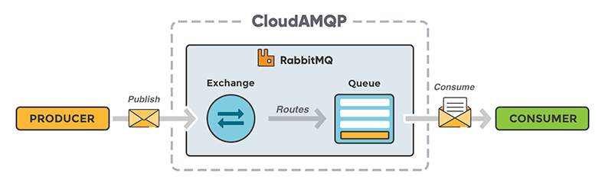
AMQP

Slide 19
Obrigado!

Slide 20
Referências
https://www.ibm.com/developerworks/br/library/iot-mqtt-why-good-for-iot/iot-mqtt-why-good-for-iot
http://mqtt.org
https://www.embarcados.com.br/mqtt-protocolos-para-iot

Slide 21

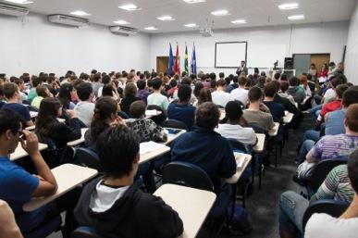
Título do slide com texto e duas imagens
Esse é um exemplo de slide no qual você pode inserir duas imagens e ainda um texto.
As imagens utilizadas neste arquivo são de uso exclusivo da UFSC.
At vero eos et accusamus et iusto odio dignissimos ducimus qui blanditiis praesentium voluptatum deleniti.
Legenda da imagem
Legenda da imagem

